Slide 1


Campanha Nacional Integrada de Vacinação Sarampo e Rubéola, Suplementação Vit. “A” e Desparasitação Albendazol.
Direção Regional de Bafatá
Data: 17 / 12/ 2024

Slide 2
Plano de Apresentação
Contexto e Justificação;
Objetivos;
Estratégias utilizada (Fixa, Avançada e Móvel);
Comunicação;
Resultado Sarampo e Rubéola;
Vigilancia MAPI;
Categorização por Região e Áreas Sanitária;
Logística;
Constrangimento;
Pontos fortes;
Oportunidades;
Pontos a melhorar;
Conclusão;
Recomendações.

Slide 3
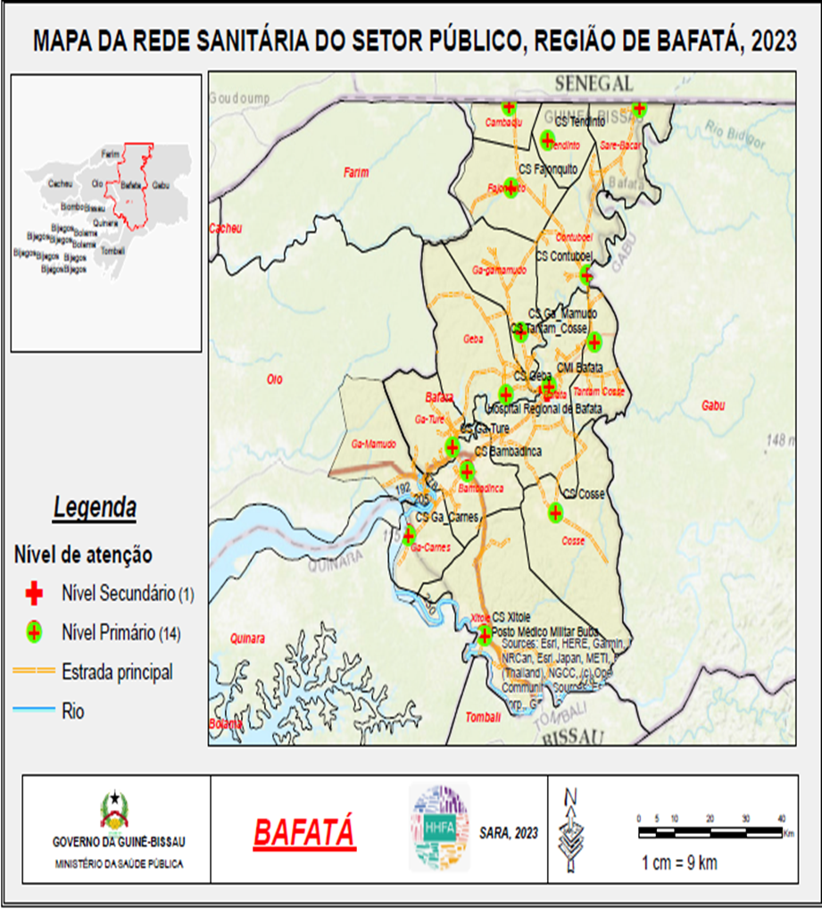
INTRODUÇÃO (SITUAÇÃO GEOGRÁFICA)
Regiao de Bafata:
Fica situada no leste do país
Superfice 5.981 km2
Faz Frontera norte com Sénégal, Sul Tombali e Quinará, leste Gabu e Oeste Oio;
6 Sector
14 Areas Sanitárias
1 (Um) Hospital Regional
2 (Dois) posto
População 2024 ( 328.263 hab.)
Nº de Tabancas da região 1225
Atividade Agropecuaria e Comercio

Slide 4
1. Contexto e Justificativo
A campanha de vacinação contra o sarampo e a rubéola está planeada como parte da introdução da vacina combinada contra o sarampo e a rubéola na imunização de rotina. Como mencionado em secções anteriores, foi observado um aumento do número de casos de rubéola e o país seguirá as recomendações da OMS para introduzir a vacina combinada contra o sarampo e a rubéola, com o objetivo de controlar e, eventualmente, eliminar a rubéola e a síndrome da rubéola congénita.

Slide 5
2. Contexto e Justificação (cont)
A Guiné-Bissau registou a segunda maior incidência de rubéola a nível mundial nos últimos 12 meses, com 154 novos casos e uma incidência de 71.60 entre Junho e Novembro de 2023, de acordo com os números da OMS. Os casos de rubéola registados são a ponta do icebergue, visto que 50% dos casos são subclínicas (sem sintomas, embora possam ser confirmados através de teste).

Slide 6
2. Objetivos
Geral
O objetivo geral da campanha (e da sua introdução) é contribuir para a eliminação do sarampo, da rubéola e da síndrome da rubéola congénita, reforçando a imunidade das crianças com idades compreendidas entre os 9 meses e os 14 anos, com vista a reduzir a morbilidade e a mortalidade devidas a estas doenças, bem como as deficiências nutricionais e os parasitas intestinais em crianças com menos de 59 meses, através da administração de vitamina A e de mebendazol.
Especifico
Vacinar todas as crianças com idades compreendidas entre os 9 meses e os 14 anos (um total de 896 745 crianças) com uma dose de ESAV, independentemente do seu estado de vacinação, em todas as regiões de saúde;
Fornecer vitamina A a todas as crianças com idades compreendidas entre os 6 e os 59 meses (um total de 335 473 crianças);

Slide 7
2. Objetivos
Especifico (Cont)
Desparasitar todas as crianças com idades compreendidas entre os 12 e os 59 meses com mebendazol (total de 286 012 crianças);
Durante a campanha, efetuar controlos rápidos de conveniência para identificar as crianças não vacinadas durante a campanha e efetuar vacinações de repescagem quando indicado (critérios indicados na secção seguinte);
Reforçar a vacinação de rotina, identificando as crianças não vacinadas ou insuficientemente vacinadas no âmbito da vacinação de rotina, atualizar o mapa das crianças sem dose e vaciná-las após a campanha durante a semana de aceleração;

Slide 8
2. Objetivos
Especifico (Cont)
Reforçar a vigilância epidemiológica, nomeadamente do sarampo e da rubéola ;
Garantir a segurança das injeções e a eliminação de resíduos em 100% das regiões de saúde;
Assegurar a vigilância, a notificação, a investigação e a gestão dos casos de IBD nas regiões de saúde ;
Informar e sensibilizar para a campanha todos os pais ou tutores de crianças com idades compreendidas entre os 6 meses e os 14 anos;
Avaliar a campanha em termos qualitativos e quantitativos através de um inquérito de cobertura pós-campanha.

Slide 9
Destaques
Alvo Estimado Sarampo / Rubeola = 134 591 Hab.
Alvo Registado ASC = 106 504 Hab.
Vacinados = 128184
Alvo Estimado Vit.A e Albendazol = 49.733 Hab.
Alvo Registado ASC = 47 747 Hab.
Vacinados =41936
79 %
96%
120%
87%
Coordenadores = 02
Administrador = 01
Supervisores = 27
Gestores de Dados = 02
Pontos Focais MAPI = 15
Ponto Focal PAV = 01
Logisticos = 01
Equipas de Vacinação = 88
Vacinadores = 176
Mobilizadores = 469
OBS:
NB:
Ex: Cobertura de alvo registado:
Registado/Estimado*100 =
Ex: Cobertura vacinal:
CV = Vacinado/Registado*100 =
Estratégias utilizada na campanha
FIXA AVANÇADA MOVEL PORTA A PORTA
x
x
x
x

Slide 10
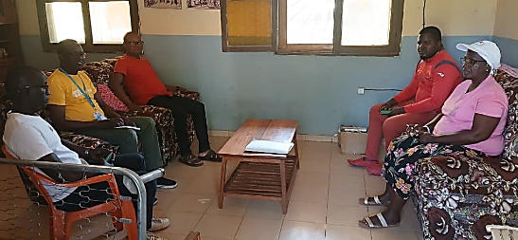
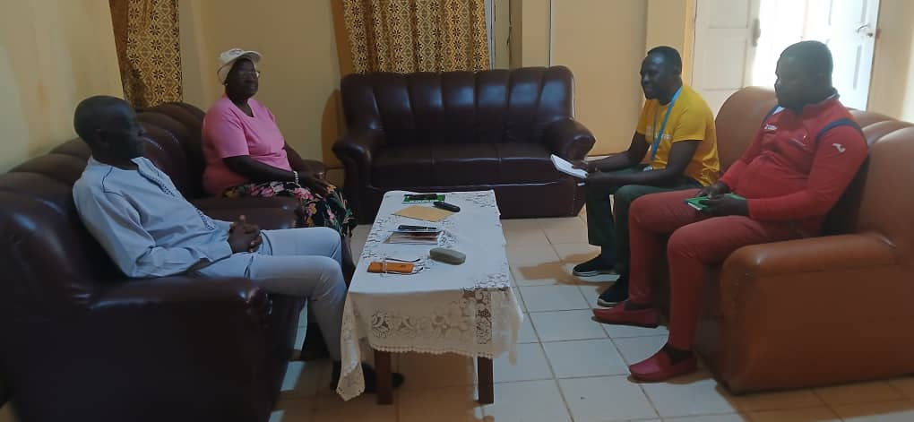
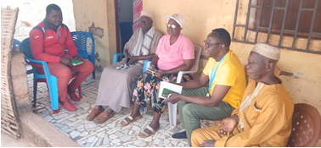
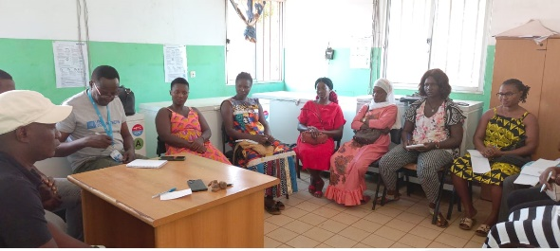
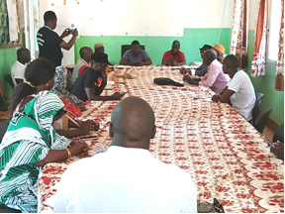
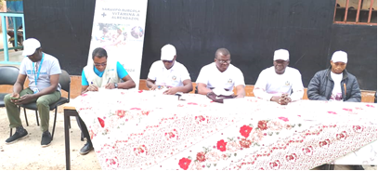
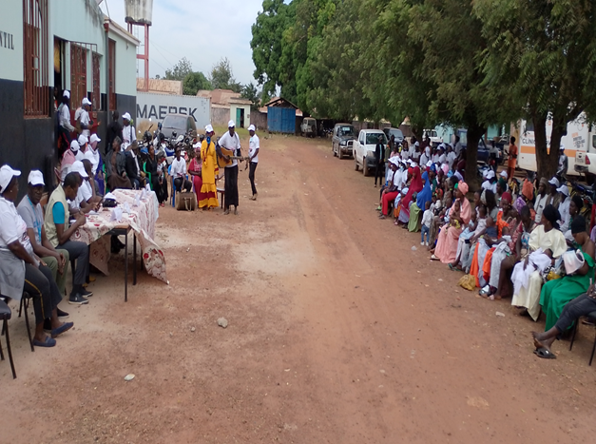
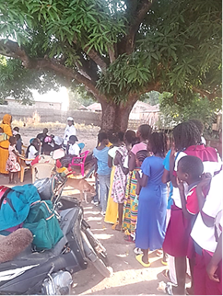
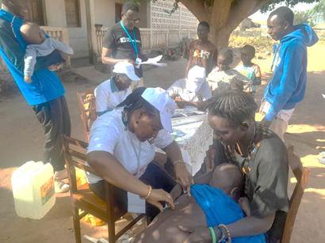
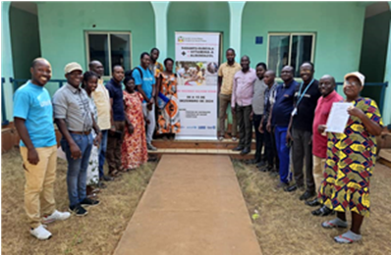
Imagens da Campanha: Lançamento e Durante a Vacinaçao

Slide 11
TABELA:1 Alvos a Vacinar de 6 Meses a 14 Anos Durante a Campanha Nacional Integrada de Vacinaçao Sarampo e Rubéola, Suplementação Vit-A e Desparasitaçao com Albendazol
Areas Sanitárias | Pop. Total 2024 | 6 Meses a 14 anos 41,7% | Nutriçao 6- 59 Meses |  | SIVE 9 Meses a 14 Anos
 |  |  | 6 -11 Meses 1,85% | 12- 59 Meses 13,3% | 9-11 Meses 1 % | 12- 23 Meses 3,3 % | 24- 59 Meses 10 % | 5 - 14 Anos 26,7 %
Bafata | 73 616 | 30 698 | 1362 | 9791 | 736 | 2429 | 7362 | 19655
Bambadinca | 39 389 | 16 425 | 729 | 5239 | 394 | 1300 | 3939 | 10517
Cambaju | 13 570 | 5 659 | 251 | 1805 | 136 | 448 | 1357 | 3623
Contuboel | 37 169 | 15 499 | 688 | 4943 | 372 | 1227 | 3717 | 9924
Cosse | 28 528 | 11 896 | 528 | 3794 | 285 | 941 | 2853 | 7617
Fajonquito | 13 985 | 5 832 | 259 | 1860 | 140 | 462 | 1398 | 3734
Ga Carnes | 4 261 | 1 777 | 79 | 567 | 43 | 141 | 426 | 1138
Ga Mamudo | 22 426 | 9 352 | 415 | 2983 | 224 | 740 | 2243 | 5988
Gã-Ture | 9 320 | 3 886 | 172 | 1240 | 93 | 308 | 932 | 2488
Geba | 15 276 | 6 370 | 283 | 2032 | 153 | 504 | 1528 | 4079
Sare Bacar | 12 582 | 5 247 | 233 | 1673 | 126 | 415 | 1258 | 3359
Tantam Cosse | 22 537 | 9 398 | 417 | 2997 | 225 | 744 | 2254 | 6017
Tendinto | 7 796 | 3 251 | 144 | 1037 | 78 | 257 | 780 | 2082
Xitole | 27 808 | 11 596 | 514 | 3698 | 278 | 918 | 2781 | 7425
Regiao | 328 263 | 136 886 | 6074 | 43659 | 3283 | 10834 | 32828 | 87646
FONTE DE DADO : Cobo Collet
FONTE DE INFORMAÇAO: GESTORES DE DADOS

Slide 12
COMUNICAÇÃO

Slide 13
Tabela: 2 Alvos Registrados pelos ASC por AS Dezembro 2024
Area Sanitaria | Total Registrado | Total Vacinados | 6-11 meses Registrado | 12- 23 meses Registrado | 24-59 meses Registrado | 5-14 anos Registrado
Bafatá | 27 917 | 30 391 | 905 | 2 059 | 6 448 | 19 410
Bambadinca | 10 726 | 16 115 | 1 433 | 2 211 | 3 280 | 5 235
Cambaju | 5 833 | 4 854 | 340 | 778 | 1 695 | 3 360
Contuboel | 13 449 | 14 707 | 742 | 1 278 | 2 624 | 9 547
Cosse | 7 008 | 8 481 | 422 | 893 | 1 907 | 4 208
Fajonquito | 5 444 | 5 372 | 441 | 720 | 1 490 | 3 234
Ga Carnes | 2 150 | 1 930 | 90 | 386 | 546 | 1 218
Ga Mamudo | 7 114 | 9 031 | 438 | 830 | 2 100 | 4 184
Gã-Ture | 3 281 | 4 678 | 311 | 382 | 790 | 2 109
Geba | 4 888 | 5 965 | 301 | 631 | 1 397 | 2 860
Sare Bacar | 3 216 | 3 664 | 255 | 657 | 1 038 | 1 521
Tantam Cosse | 6 973 | 8 729 | 1 012 | 1 144 | 1 767 | 4 062
Tendinto | 1 967 | 3 168 | 242 | 273 | 433 | 1 261
Xitole | 6 538 | 11 099 | 346 | 769 | 1 843 | 3 926
Regiao | 106 504 | 128 184 | 7 278 | 13 011 | 27 358 | 66 135
obs: por defeito de ficha de registo dos ASC não consta as faixas etárias de 6-11 meses na somatória de total registada pelo os ASC.
FONTE DE DADO : Cobo Collet
FONTE DE INFORMAÇAO: GESTORES DE DADOS

Slide 14
Tabela: 3 Cobertura Vacinal dos Alvos Esperados e Registrados por ASC e por A.S, Dezembro 2024
Area Sanitaria | Pop. Estimado | Sarampo Rubeola
 |  | Vacinados | % | Registrado (ASC) | %
Bafatá | 30182 | 30 391 | 100,7% | 27 917 | 109%
Bambadinca | 16150 | 16 115 | 99,8% | 10 726 | 150%
Cambaju | 5564 | 4 854 | 87,2% | 5 833 | 83%
Contuboel | 15240 | 14 707 | 96,5% | 13 449 | 109%
Cosse | 11696 | 8 481 | 72,5% | 7 008 | 121%
Fajonquito | 5734 | 5 372 | 93,7% | 5 444 | 99%
Ga Carnes | 1748 | 1 930 | 110,4% | 2 150 | 90%
Ga Mamudo | 9195 | 9 031 | 98,2% | 7 114 | 127%
Gã-Ture | 3821 | 4 678 | 122,4% | 3 281 | 143%
Geba | 6264 | 5 965 | 95,2% | 4 888 | 122%
Sare Bacar | 5158 | 3 664 | 71,0% | 3 216 | 114%
Tantam Cosse | 9240 | 8 729 | 94,5% | 6 973 | 125%
Tendinto | 3197 | 3 168 | 99,1% | 1 967 | 161%
Xitole | 11402 | 11 099 | 97,3% | 6 538 | 170%
Região | 134591 | 128 184 | 95,2% | 106 504 | 120%
OBS:

Slide 15
Tabela :4 Recusa e Casos de Doenças Imunopreveniveis Notificados em Visitas dos Agregados Familiares por A.S, Dezembro 2024 |  |  |  |  |  | Zero Dose Identificado
Area Sanitaria | Recusa | PFA | TNN | SARAMPO | F.AMARELA
Bafatá | 1 | 0 | 0 | 0 | 0 | 58
Bambadinca | 0 | 0 | 0 | 0 | 0 | 35
Cambaju | 0 | 0 | 0 | 0 | 0 | 9
Contuboel | 0 | 0 | 0 | 0 | 0 | 20
Cosse | 0 | 0 | 0 | 0 | 0 | 30
Fajonquito | 0 | 0 | 0 | 0 | 0 | 4
Ga Carnes | 0 | 0 | 0 | 0 | 0 | 0
Ga Mamudo | 0 | 0 | 0 | 0 | 0 | 134
Gã-Ture | 0 | 0 | 0 | 0 | 0 | 77
Geba | 0 | 0 | 0 | 0 | 0 | 0
Sare Bacar | 0 | 0 | 0 | 0 | 0 | 0
Tantam Cosse | 0 | 0 | 0 | 0 | 0 | 0
Tendinto | 0 | 0 | 0 | 0 | 0 | 14
Xitole | 3 | 0 | 0 | 0 | 0 | 8
Regiao | 4 | 0 | 0 | 0 | 0 | 389
Visitas Realizadas por Tipos de Supervisor:
1- Supervisor A.S=10
2- Supervisor Regional =10
3- Supervisor Nacional =10
4- Parceiros = 10

Slide 16
Grafico:1 Fonte ou Canais de Informação Sobre a Campanha Nacional Integrada de Vacinaçao Sarampo e Rubéola, Suplementação Vit-A e Desparasitaçao com Albendazol, Dezembro-2024
FONTE DE DADO : Cobo Collet
FONTE DE INFORMAÇAO: GESTORES DE DADOS

Slide 17
SARAMPO E RUBÉOLA

Slide 18
Tabela:5 Número de Crianças Vacinadas Sarampo e Rubiola por Faixa Etária e Sexo por Area Sanitaria, Dezembro 2024
Area Sanitaria | 9 – 11 Meses |  | 12 – 23 Meses |  | 24- 59 Meses |  | 5 – 14 Anos |  | Total |  | Total 9-Meses a 14 Anos
 | MASC | FEM | MASC | FEM | MASC | FEM | MASC | FEM | MASC | FEM
Bafatá | 313 | 423 | 1 094 | 1 334 | 3 449 | 3 907 | 9 392 | 10 479 | 14 248 | 16 143 | 30 391
Bambadinca | 151 | 154 | 643 | 618 | 1 311 | 1 350 | 5 857 | 6 031 | 7 962 | 8 153 | 16 115
Cambaju | 68 | 46 | 179 | 201 | 508 | 517 | 1 700 | 1 635 | 2 455 | 2 399 | 4 854
Contuboel | 107 | 101 | 455 | 371 | 1 141 | 1 245 | 5 246 | 6 041 | 6 949 | 7 758 | 14 707
Cosse | 102 | 118 | 402 | 331 | 982 | 930 | 2 745 | 2 871 | 4 231 | 4 250 | 8 481
Fajonquito | 69 | 77 | 252 | 257 | 642 | 603 | 1 813 | 1 659 | 2 776 | 2 596 | 5 372
Ga Carnes | 14 | 21 | 72 | 83 | 241 | 229 | 664 | 606 | 991 | 939 | 1 930
Ga Mamudo | 122 | 137 | 383 | 373 | 861 | 856 | 3 191 | 3 108 | 4 557 | 4 474 | 9 031
Gã-Ture | 51 | 57 | 227 | 235 | 441 | 435 | 1 648 | 1 584 | 2 367 | 2 311 | 4 678
Geba | 84 | 66 | 237 | 209 | 711 | 705 | 1 996 | 1 957 | 3 028 | 2 937 | 5 965
Sare Bacar | 57 | 61 | 167 | 144 | 485 | 492 | 1 169 | 1 089 | 1 878 | 1 786 | 3 664
Tantam Cosse | 113 | 101 | 368 | 349 | 854 | 850 | 3 071 | 3 023 | 4 406 | 4 323 | 8 729
Tendinto | 44 | 41 | 131 | 146 | 376 | 371 | 1 043 | 1 016 | 1 594 | 1 574 | 3 168
Xitole | 161 | 152 | 584 | 560 | 1 165 | 1 194 | 3 517 | 3 766 | 5 427 | 5 672 | 11 099
Regiao | 1 456 | 1 555 | 5 194 | 5 211 | 13 167 | 13 684 | 43 052 | 44 865 | 62 869 | 65 315 | 128 184
FONTE DE DADO : Cobo Collet
FONTE DE INFORMAÇAO: GESTORES DE DADOS

Slide 19
Gráfico 2: Cobertura Vacinal de crianças de 9 Meses – 14 Anos, Sarampo Rubeola Por A. Sanitaria, Dezembro -2024
Cobertura= alvos vac/alvos esperado x 100
Região 95%
FONTE DE DADO : Cobo Collet
FONTE DE INFORMAÇAO: GESTORES DE DADOS

Slide 20
Gráfico 3: Proporção Vacinal Sarampo Rubeola Por Sexo, A. Sanitaria Dezembro -2024

Slide 21
Tabela:6 MAPI Notificados por A. Sanitaria Dezembro -2024 (I)
Áreas Sanitárias | Sarampo Rubeola |  | Vit. A Albendazol |  | Total S.R e Vit. A Albend
Áreas Sanitárias | Nao Grave | Grave | Nao Grave | Grave
Bafatá | 7 | 0 | 0 | 0 | 0
Bambadinca | 7 | 0 | 0 | 0 | 0
Cambaju | 1 | 0 | 0 | 0 | 0
Contuboel | 5 | 0 | 0 | 0 | 0
Cosse | 1 | 0 | 0 | 0 | 0
Fajonquito | 2 | 0 | 0 | 0 | 0
Ga Carnes | 1 | 0 | 0 | 0 | 0
Ga Mamudo | 1 | 0 | 0 | 0 | 0
Gã-Ture | 3 | 0 | 0 | 0 | 0
Geba | 3 | 0 | 0 | 0 | 0
Sare Bacar | 3 | 0 | 0 | 0 | 0
Tantam Cosse | 4 | 0 | 0 | 0 | 0
Tendinto | 2 | 0 | 0 | 0 | 0
Xitole | 8 | 0 | 0 | 0 | 0
Regiao | 48 | 0 | 0 | 0 | 0
FONTE DE DADO : Cobo Collect
FONTE DE INFORMAÇAO: GESTORES DE DADOS

Slide 22
Tabela:7 MAPI Investigado por A. Sanitária, Dezembro -2024 (II)
Area Sanitaria | Sarampo Rubéola |  | Vit-A e Albendazol |  | OBITO
Áreas Sanitárias | Grave | Investigado | Grave | Investigado
Bafatá | 0 | 0 | 0 | 0 | 0
Bambadinca | 0 | 0 | 0 | 0 | 0
Cambaju | 0 | 0 | 0 | 0 | 0
Contuboel | 0 | 0 | 0 | 0 | 0
Cosse | 0 | 0 | 0 | 0 | 0
Fajonquito | 0 | 0 | 0 | 0 | 0
Ga Carnes | 0 | 0 | 0 | 0 | 0
Ga Mamudo | 0 | 0 | 0 | 0 | 0
Gã-Ture | 0 | 0 | 0 | 0 | 0
Geba | 0 | 0 | 0 | 0 | 0
Sare Bacar | 0 | 0 | 0 | 0 | 0
Tantam Cosse | 0 | 0 | 0 | 0 | 0
Tendinto | 0 | 0 | 0 | 0 | 0
Xitole | 0 | 0 | 0 | 0 | 0
Regiao | 0 | 0 | 0 | 0 | 0
FONTE DE DADO : Cobo Collect
FONTE DE INFORMAÇAO: GESTORES DE DADOS

Slide 23
Tabela:8 Categorização de Cobertura Vacinal Sarampo Rubéola Por A. Sanitaria, Dezembro -2024
Area Sanitaria | 0 - 49 % | 50 - 79 % | 80 - 100 % | 100% +
Bafatá |  |  |  | 101%
Bambadinca |  |  | 100%
Cambaju |  |  | 87%
Contuboel |  |  | 97%
Cosse |  | 73%
Fajonquito |  |  | 94%
Ga Carnes |  |  |  | 110%
Ga Mamudo |  |  | 98%
Gã-Ture |  |  |  | 122%
Geba |  |  | 95%
Sare Bacar |  | 71%
Tantam Cosse |  |  | 94%
Tendinto |  |  | 99%
Xitole |  |  | 97%
Regiao |  |  | 95%
00 - 49% = 2 /14 = 14,3%
50 - 79% = 3/14 = 21,4%
80 - 100% = 9/14 = 64,3%
FONTE DE DADO : Cobo Collect
FONTE DE INFORMAÇAO: GESTORES DE DADOS

Slide 24
NUTRIÇÃO

Slide 25
Tabela:9 Número de Crianças Suplementada Vit.A e Desparazitaçao com Albendazol por Faixa Etária e Sexo por A.Sanitaria, Dezembro 2024
ASanitaria | Vit.A 6 – 11 Meses |  | Vit.A 12 – 59 Meses |  | Albendazol 12- 59 Meses |  | Total |  | Total 6 a 59 meses
 | MASC | FEM | MASC | FEM | MASC | FEM | MASC | FEM
Bafatá | 468 | 568 | 4 543 | 5 241 | 4 543 | 5 241 | 5 011 | 5 809 | 10 820
Bambadinca | 260 | 261 | 1 954 | 1 968 | 1 954 | 1 968 | 2 214 | 2 229 | 4 443
Cambaju | 113 | 89 | 687 | 718 | 687 | 718 | 800 | 807 | 1 607
Contuboel | 186 | 185 | 1 596 | 1 616 | 1 596 | 1 616 | 1 782 | 1 801 | 3 583
Cosse | 153 | 156 | 1 384 | 1 261 | 1 384 | 1 261 | 1 537 | 1 417 | 2 954
Fajonquito | 125 | 139 | 894 | 860 | 894 | 860 | 1 019 | 999 | 2 018
Ga Carnes | 38 | 42 | 313 | 312 | 313 | 312 | 351 | 354 | 705
Ga Mamudo | 197 | 201 | 1 244 | 1 229 | 1 244 | 1 229 | 1 441 | 1 430 | 2 871
Gã-Ture | 77 | 81 | 668 | 670 | 668 | 670 | 745 | 751 | 1 496
Geba | 125 | 106 | 948 | 914 | 948 | 914 | 1 073 | 1 020 | 2 093
Sare Bacar | 72 | 91 | 652 | 636 | 652 | 636 | 724 | 727 | 1 451
Tantam Cosse | 173 | 167 | 1 222 | 1 199 | 1 222 | 1 199 | 1 395 | 1 366 | 2 761
Tendinto | 84 | 64 | 497 | 499 | 497 | 499 | 581 | 563 | 1 144
Xitole | 249 | 238 | 1 749 | 1 754 | 1 749 | 1 754 | 1 998 | 1 992 | 3 990
Região | 2 320 | 2 388 | 18 351 | 18 877 | 18 351 | 18 877 | 20 671 | 21 265 | 41 936
FONTE DE DADO : Cobo Collect
FONTE DE INFORMAÇAO: GESTORES DE DADOS

Slide 26
Gráfico: 4 Proporção das Crianças 6 – 59 Meses Suplementação Vit. A e 12 – 59 meses Albendazol por A. Sanitária, Dezembro - 2024
Região
Vitamina A = 84%
Albendazol 500 mg = 75%

Slide 27
Gráfico: 5 Proporção das Crianças 6 – 11 Meses Suplementação Vit. A (100,000) por A. Sanitária, Dezembro - 2024
FONTE DE DADO : Cobo Collect
Região = 78 %
FONTE DE INFORMAÇAO: GESTORES DE DADOS

Slide 28
Gráfico: 6 Proporção das Crianças 12 – 59 Meses Suplementada Vit. A e Desparasitaçao com Albendazol por Área Sanitária, Dezembro-2024
Região
Vitamina 200.000 = 85%
Albendazol 500 mg = 85%
FONTE DE DADO : Cobo Collect
FONTE DE INFORMAÇAO: GESTORES DE DADOS

Slide 29
Gráfico: 7 Proporção das Crianças 12 – 59 Meses Suplementada Vit. A e Desparasitaçao com Albendazol por Sexo nas A. Sanitária, Dezembro-2024
Região
Masc. = 49 %
Fem. = 51%
FONTE DE DADO : Cobo Collect
FONTE DE INFORMAÇAO: GESTORES DE DADOS

Slide 30
Gráfico Nº Crianças da Guiné Bissau, vacinadas sarampo/rubéola na Republica de Senegal
Área sanitária de Cambadju
Área sanitária de Sare Bacar
N = 151
N = 191
% = 3 %
% = 3 %

Slide 31
LOGÍSTICA SIVE E NUTRIÇÃO

Slide 32
Tabela:10 Logistica: Numero de Doses Recebidos, Utilizados e Stock area Sanitaria, Dezembro-2024
Area Sanitaria | Vacina
 | Recebidos | Utilizados | Stock
Bafatá | 34 000 | 31 060 | 2 940
Bambadinca | 16 900 | 16 300 | 600
Cambaju | 6 950 | 4 900 | 2 050
Contuboel | 18 000 | 14 730 | 3 270
Cosse | 13 500 | 8 650 | 4 850
Fajonquito | 6 420 | 5 440 | 980
Ga Carnes | 2 200 | 1 970 | 230
Ga Mamudo | 9 300 | 9 210 | 90
Gã-Ture | 4 890 | 4 740 | 150
Geba | 7 000 | 5 980 | 1 020
Sare Bacar | 5 780 | 3 740 | 2 040
Tantam Cosse | 10 000 | 8 770 | 1 230
Tendinto | 3 580 | 3 170 | 410
Xitole | 13 800 | 11 290 | 2 510
Regiao | 152 320 | 129 950 | 22 370
FONTE DE DADO : Cobo Collet
FONTE DE INFORMAÇAO: GESTORES DE DADOS

Slide 33
Tabela:11 Logistica: Gestao de Insumos por Regiao Sanitaria, Dezembro -2024
Area sanitaria | Seringa de 0,5 ml |  |  | Seringa de 5 ml |  |  | Caixa de segurança
 | Recebido | Utilizados | Stock | Recebidos | Utilizados | Stock | Recebidos | Utilizados | Stock
Bafatá | 29300 | 26800 | 2500 | 3500 | 3213 | 287 | 125 | 125 | 0
Bambadinca | 16900 | 16215 | 685 | 1650 | 1470 | 180 | 75 | 75 | 0
Cambaju | 7000 | 5000 | 2000 | 695 | 545 | 150 | 50 | 45 | 5
Contuboel | 18000 | 14740 | 3260 | 1800 | 1480 | 320 | 60 | 60 | 0
Cosse | 13500 | 8300 | 5200 | 1350 | 900 | 450 | 75 | 63 | 12
Fajonquito | 6500 | 4502 | 1998 | 792 | 495 | 297 | 50 | 26 | 24
Ga Carnes | 2100 | 2000 | 100 | 210 | 200 | 10 | 25 | 20 | 5
Ga Mamudo | 9900 | 9700 | 200 | 900 | 891 | 9 | 25 | 25 | 0
Gã-Ture | 4900 | 4750 | 150 | 489 | 482 | 7 | 50 | 46 | 4
Geba | 7000 | 5994 | 1006 | 700 | 600 | 100 | 50 | 50 | 0
Sare Bacar | 5800 | 3710 | 2090 | 578 | 362 | 216 | 50 | 50 | 0
Tantam Cosse | 10000 | 8770 | 1230 | 1000 | 877 | 123 | 50 | 50 | 0
Tendinto | 3600 | 3500 | 100 | 358 | 323 | 35 | 25 | 25 | 0
Xitole | 13800 | 13540 | 260 | 1380 | 1280 | 100 | 50 | 50 | 0
Regiao | 148300 | 127521 | 20779 | 15402 | 13118 | 2284 | 760 | 710 | 50
FONTE DE DADO : Cobo Collet
FONTE DE INFORMAÇAO: GESTORES DE DADOS

Slide 34
Tabela:12 Taxa de Perda de VASR Por A. Sanitária, Dezembro-2024
Áreas sanitárias | Taxa de perda
Bafatá | 2%
Bambadinca | 1%
Cambaju | 1%
Contuboel | 0%
Cosse | 2%
Fajonquito | 1%
Ga Carnes | 2%
Ga Mamudo | 2%
Gã-Ture | 1%
Geba | 0%
Sare Bacar | 2%
Tantam Cosse | 0%
Tendinto | 0%
Xitole | 2%
Região | 1%

Slide 35
Tabela:13 Cadeia de Frio Funcionais e Não Funcionais/ A. Sanitaria Durante a Campanha, Dezembro-2024
Area Sanitaria | Funcional | Não Funcional
Bafatá | 2 | 0
Bambadinca | 2 | 0
Cambaju | 2 | 0
Contuboel | 2 | 0
Cosse | 2 | 0
Fajonquito | 2 | 0
Ga Carnes | 2 | 0
Ga Mamudo | 2 | 0
Gã-Ture | 2 | 0
Geba | 2 | 0
Sare Bacar | 2 | 0
Tantam Cosse | 2 | 0
Tendinto | 2 | 0
Xitole | 2 | 0
Intchumbe | 1 | 0
DRS | 7 | 0
Região | 36 | 0

Slide 36
Tabela: 14 Stock dos Medicamentos (Vit.A 100, 200 e Albendazol 400 mg
Áreas sanitárias | VIT.A 100.000 UI |  |  |  |  | VIT.A 200.000 UI |  |  |  |  | AIBENDAZOL 100.000 UI
 | RECB | UTIL | ADM | STOCK | PERDA | RECB | UTIL | ADM | STOCK | PERDA | RECB | UTIL | ADM | STOCK | PERDA
Bafatá | 1 700 | 1 046 | 1 036 | 654 | 10 | 11 500 | 9 950 | 9 784 | 1 550 | 166 | 10 500 | 9 904 | 9 784 | 596 | 120
Bambadinca | 839 | 529 | 521 | 310 | 8 | 5 033 | 3 975 | 3 922 | 1 058 | 53 | 5 033 | 3 983 | 3 922 | 1 050 | 61
Cambaju | 300 | 202 | 202 | 98 | 0 | 1 500 | 1 410 | 1 405 | 90 | 5 | 1 500 | 1 411 | 1 405 | 89 | 6
Contuboel | 800 | 372 | 371 | 428 | 1 | 5 000 | 3 215 | 3 212 | 1 785 | 3 | 5 000 | 3 214 | 3 212 | 1 786 | 2
Cosse | 600 | 312 | 309 | 288 | 3 | 3 184 | 2 680 | 2 645 | 504 | 35 | 3 000 | 2 679 | 2 645 | 321 | 34
Fajonquito | 405 | 265 | 264 | 140 | 1 | 1 900 | 1 756 | 1 754 | 144 | 2 | 2 100 | 1 769 | 1 754 | 331 | 15
Ga Carnes | 100 | 84 | 80 | 16 | 4 | 1 004 | 625 | 625 | 379 | 0 | 700 | 625 | 625 | 75 | 0
Ga Mamudo | 500 | 412 | 398 | 88 | 14 | 2 500 | 2 484 | 2 473 | 16 | 11 | 2 500 | 2 484 | 2 473 | 16 | 11
Gã-Ture | 300 | 158 | 158 | 142 | 0 | 1 500 | 1 355 | 1 338 | 145 | 17 | 1 400 | 1 357 | 1 338 | 43 | 19
Geba | 300 | 246 | 231 | 54 | 15 | 2 000 | 1 870 | 1 862 | 130 | 8 | 2 300 | 1 876 | 1 862 | 424 | 14
Sare Bacar | 300 | 167 | 163 | 133 | 4 | 1 500 | 1 297 | 1 288 | 203 | 9 | 1 500 | 1 301 | 1 288 | 199 | 13
Tantam Cosse | 400 | 345 | 340 | 55 | 5 | 2 500 | 2 442 | 2 421 | 58 | 21 | 2 500 | 2 442 | 2 421 | 58 | 21
Tendinto | 200 | 148 | 148 | 52 | 0 | 1 000 | 1 001 | 996 | 0 | 4 | 1 000 | 1 000 | 996 | 0 | 4
Xitole | 615 | 510 | 487 | 105 | 23 | 3 600 | 3 569 | 3 503 | 31 | 66 | 3 600 | 3 572 | 3 503 | 28 | 69
Região | 7 359 | 4 796 | 4 708 | 2 563 | 88 | 43 721 | 37 629 | 37 228 | 6 093 | 400 | 42 633 | 37 617 | 37 228 | 5 016 | 389

Slide 37
Tabela:15 Gestão de Kits Durante a Campanha, Dezembro MAPI
Produtos | Recebido | Utilizado | Stock Final
Paracetamol comp 500 mg | 4800 | 210 | 4590
Latato Ringer 500 ml | 50 | 0 | 50
Glucose 5% 500 ml | 20 | 0 | 20
Soro Fisiológico 0,9% 500 ml | 20 | 0 | 20
SRO | 200 | 9 | 191
Hidrocortisona Injetável 100 ml /1g | 176 | 1 | 175
Adrenalina 2 ml Injetável | 88 | 0 | 88
Seringa 5 ml | 176 | 0 | 176
Seringa 10 ml | 176 | 0 | 176
Cateter 22 | 50 | 0 | 50
Cateter24 | 20 | 0 | 20

Slide 38
Tabela:16 Gestão de Kits MAPI Durante a Campanha, Dezembro 2024(Cont)
Produtos | Recebido | Utilizado | Stock Final
Sistema administração de soro | 90 | 0 | 90
Luvas N’7,5 | 200 | 0 | 200
Adesivo N’12 | 14 | 0 | 14
Bem u-ron comp 500 mg | 4000 | 40 | 3960
Diazepam injetável 2 ml | 15 | 0 | 15
Paracetamol 120 mg Suspensão Xarope | 176 | 18 | 158
Dobutamol injetável 100 mg/ml | 10 | 0 | 10
Salbutamol 100 mg | 88 | 1 | 87
Aparelho de Glicemia | 1 | 0 | 0
Fita de aparelho de Glicemia | 50 | 0 | 50
Esfigmomanometro | 1 | 0 | 1
Estetoscopio | 1 | 0 | 1
Oximetro de pulso digital | 1 | 0 | 1

Slide 39
Tabela:17 Disponibilidade de Meios de Transportes por Áreas Sanitárias, durante a Campanha Dezembro-2024
Area Sanitaria | Viaturas |  | Motorizadas |  | Botes/Pirogas
 | Planificado | Utilizado | Planificado | Utilizado | Planificado | Utilizado
Bafatá | 0 | 0 | 46 | 46 | 0 | 0
Bambadinca | 0 | 0 | 23 | 23 | 0 | 0
Cambaju | 0 | 0 | 11 | 11 | 0 | 0
Contuboel | 0 | 0 | 21 | 21 | 0 | 0
Cosse | 0 | 0 | 18 | 18 | 0 | 0
Fajonquito | 0 | 0 | 9 | 9 | 0 | 0
Ga Carnes | 0 | 0 | 3 | 3 | 0 | 0
Ga Mamudo | 0 | 0 | 12 | 12 | 0 | 0
Gã-Ture | 0 | 0 | 7 | 7 | 0 | 0
Geba | 0 | 0 | 9 | 9 | 0 | 0
Sare Bacar | 0 | 0 | 9 | 9 | 0 | 0
Tantam Cosse | 0 | 0 | 11 | 11 | 0 | 0
Tendinto | 0 | 0 | 5 | 5 | 0 | 0
Xitole | 0 | 0 | 18 | 18 | 0 | 0
DRS | 2 | 2 | 0 | 0 | 0 | 0
Região | 0 | 0 | 202 | 202 | 0 | 0

Slide 40
Tabela:18 Combustivel e Lubrificante/ A.Sanitaria Sanitaria-2024
Area Sanitaria | Gasoleo |  | Gasolina |  | Oleo
 | Planificado | Disponibilizado | Planificado | Disponibilizado | Planificado | Disponibilizado
Bafatá |  | 0 |  | 1380 |  | 0
Bambadinca |  | 0 |  | 690 |  | 0
Cambaju |  | 0 |  | 310 |  | 0
Contuboel |  | 0 |  | 630 |  | 0
Cosse |  | 0 |  | 650 |  | 0
Fajonquito |  | 0 |  | 270 |  | 0
Ga Carnes |  | 0 |  | 120 |  | 0
Ga Mamudo |  | 0 |  | 360 |  | 0
Gã-Ture |  | 0 |  | 400 |  | 0
Geba |  | 0 |  | 300 |  | 0
Sare Bacar |  | 0 |  | 270 |  | 0
Tantam Cosse |  | 0 |  | 350 |  | 0
Tendinto |  | 0 |  | 150 |  | 0
Xitole |  | 0 |  | 600 |  | 0
Regiao | 2 000 | 2 000 | 6 480 | 6 480 | 0 | 0

Slide 41
Tabela:19 Credito de Comunicação/Area Sanitaria-2024
Area Sanitaria | Orange |  | MTN
 | Planificado Orange/MTN | Disponibilizado | Disponibilizado
Bafatá | 24 000 | 14 000 | 10 000
Bambadinca | 15 000 | 8 000 | 7 000
Cambaju | 9 000 | 000 | 9 000
Contuboel | 15 000 | 8 000 | 7 000
Cosse | 12 000 | 6 000 | 6 000
Fajonquito | 9 000 | 8 000 | 1 000
Ga Carnes | 9 000 | 5 000 | 4 000
Ga Mamudo | 12 000 | 7 000 | 5 000
Gã-Ture | 9 000 | 5 000 | 4 000
Geba | 9 000 | 8 000 | 1 000
Sare Bacar | 9 000 | 7 000 | 2 000
Tantam Cosse | 12 000 | 5 000 | 7 000
Tendinto | 9 000 | 5 000 | 4 000
Xitole | 12 000 | 6 000 | 6 000
DRS | 62 000 | 42 000 | 20 000
Gestores de dados | 10 000 | 5 000 | 5 000
Regiao | 237 000 | 139 000 | 98 000

Slide 42
ANÁLISE FOFA

Slide 43
CONCLUSÃO
Concluiu -se o seguinte:
As principais fontes ou canais de informação utilizados são os Agentes de Saúde Comunitária 298 Pessoas, Isso evidencia o papel fundamental desses profissionais no processo de mobilização e disseminação de informações de saúde nas comunidades. A rádio, com 83 ouvintes, aparece como um meio adicional de comunicação;
Em relação à 95% da cobertura na região obtida na vacina de sarampo/rubéola, observou-se que a área sanitária de Ga Ture superou a meta com a cobertura de 122%, seguida por Ga Carnes com 110% e Bafatá com 101%. Por outro lado, as áreas com baixa cobertura foram Sare Bacar com 71% e Cosse com 73%, que não atingiram a meta de 95%, sendo alvo da campanha.
Quanto à 84% da cobertura alcançada na região, na suplementação da vitamina A, a cobertura foi de 109% em Ga Carnes e 106% em Ga Ture. Áreas com baixa cobertura incluíram Cosse com 68% e Contuboel com 64%.
Em relação 75% da cobertura na região, desparasitação com albendazol, Ga Carnes atingiu 97% e Ga Ture 95%, enquanto Cosse apresentou uma cobertura de 61% e Contuboel 57%, ambas com taxas significativamente abaixo da meta

Slide 44
PONTOS FORTES
Resultados Fatores internos
Excelente colaboração entre técnicos e agentes de saúde comunitária;
Receção e distribuição de Vacinas e consumíveis a tempo nas áreas sanitárias.
Forte participação dos lideres comunitários, religiosos, governo local, rádios comunitárias local.
Advocacia junto dos decisores e lideres de opinião.
Cumprimento de Inquérito rápido.
Boa colaboração de comunidade estrangeiras.
Motivação dos técnicos e ASC no alcance dos resultados.
Sinergia eficaz entre equipa de nível central, paceiros regional e local na execução da campanha;
Utilização de estratégias de "tabanca/tabanca" e "porta a porta" para aumentar as coberturas;
Boa colaboração com as comunidades estrangeiras residentes na região.
Restituições diários de DRS e as RAS via watsapp.

Slide 45
OPORTUNIDADE
Lideres comunitários Religiosos e pessoas influentes
PLAN Internacional Guiné Bissau
Disponibilidade de Fundo das Nações Unidas para a Infância (UNICEF).
Disponibilidade de apoio técnico e financeiro de GAVI
Agentes da Saúde Comunitária
Rádios Mullher, Sol Mansi e Comunitária de Bafatá;
Apoio da Empresa de rede de telecomunicação MTN.
Designação de um oficial de imunização para Região.

Slide 46
PONTOS À MELHORAR
Chegada tardia de combustível na DRS e nas áreas sanitárias;
Falta de elaboração micro-planificação de campanha;
Acesso indiscriminado de todos os envolvidos no Kobo Collect a nível nacional, o que tem causado duplicação de dados;
Dificuldades no uso de aplicativo Kobo Collet pelos supervisores de proximidade;
Atraso no início da campanha na Guiné Bissau em comparação com Senegal;
Realização de formação nas área sanitárias sem envolvimento da DRS;
Insuficiência dos SOT no acompanhamento dos ASC antes e durante a campanha (apenas um SOT por AS);
Falta dos ASC em grandes centros urbanos ( Bafata, Bambadinca, Contuboel, Cossé e Gã-Mamudo).
Falta de combustível para garantir o seguimento adequado dos ASC durante a mobilização;
Insuficiência de credito de internet para os gestores da introdução de dados;
Falta de pagamento dos atores da campanha e Motorizadas alugadas.
Incoerência do denominador na Região.

Slide 47
AMEAÇAS
Falta ou suspensão de fundos previsto para atividades Campanha;
Desinformação sobre fins profiláticos das vacina.
Instabilidade politica administrativa;
Elevado numero de casos de MAPI grave com mesmo lote de vacina na Região.

Slide 48
Constrangimento
Incoerência do denominador utilizados na Região.
Realização da campanha VASR no pais vizinho(Senegal).
Ausência de supervisão de recenseamento realizados pelo os ASC durante 3 dias que antecederam o inicio de campanha.
Mudanças de metodologia de campanha de vacinação.
Insuficiência de dias de formação.
Falta seguimento de formação nas AS.
Não pagamento dos atores da campanha e Motorizadas alugadas.

Slide 49
RECOMENDAÇÕES
Estabelecer um sistema logístico mais eficiente para garantir a entrega pontual de combustível;
Garantir que as equipes regionais estejam envolvidas no processo de micro-planificação desde o início, promovendo maior coordenação entre as diferentes instâncias do sistema de saúde;
Estabelecer perfis de acesso específicos para cada grupo de envolvidos no Kobo Collect com base nos serviços que prestam;
Garantir dias suficientes de sessões de revisão periódicos poderiam ser realizados para garantir o domínio da ferramenta aos supervisores de proximidade;
Dar autonomia e confiar a DRS na gestão financeiras das atividades da vacinação.

Slide 50
RECOMENDAÇÕES
Melhorar a coordenação e planejamento entre as equipes dos dois países.
As DRS devem ser incluídas em todas as formações nas áreas sanitárias, com o objetivo de fortalecer a capacidade local de gestão e coordenação;
Ajustar a alocação de SOT de acordo com numero de ASC da área sanitária para garantir a eficiência da mobilização;
Assegurar a entrega antecipada de combustível, destinado exclusivamente ao acompanhamento dos ASC durante a mobilização;
Garantir o saldo suficiente para a introdução de dados de mobilização por parte de gestores de dados;
Realizar uma revisão detalhada dos denominadores utilizados em todas as áreas sanitárias, garantindo que os dados sejam consistentes e padronizados em toda a região.
Criação de prémios para Regiões e atores com bom desempenho.
Pagar as dividas relacionado ao Campanha Integrada VASR, VIT.A e Albendazol.

Slide 51

MUITO OBRIGADO EQUIPA PELO ESFORÇO E PELA ATENÇÃO DISPENSADA
I kana Facil

